Slide 1
Welcome

Slide 2
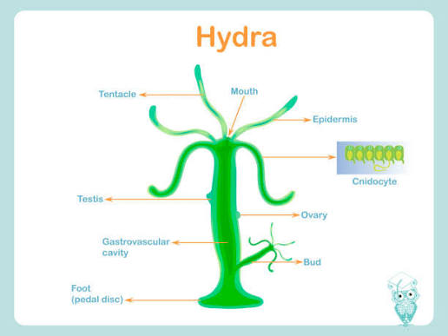
Animal identity (প্রাণীর পরিচিতি)
MD. UBAYDULLAH
Lecturer (Biology)
Khademul Islam Girl’s School & College
  Boalia, Rajshahi.
  01741-282232
Zoology
Class- XI-XII
Chapter-2
Lectur- 1 & 2
Animal Identity- Hydra

Slide 3
এই পাঠ শেষে শিক্ষার্থীরা………
হাইড্রার পরিচিতি ব্যাখ্যা করতে পারবে।
হাইড্রার বহির্গঠন বর্ণ্না করতে পারবে।
হাইড্রার অন্তর্গঠন বর্ণ্না করতে পারবে।
আদর্শ নিডোসাইটের গঠন ব্যাখ্যা করতে পারবে।
নেমাটোসিস্টের প্রকারভেদ ব্যাখ্যা করতে পারবে।
নেমাটোসিস্টের সূত্রক নিক্ষেপের কৌশল ব্যাখ্যা করতে পারবে।
সিলেন্টেরনঃ গ্যাস্ট্রোভাস্কুলার গহ্বর ব্যাখ্যা করতে পারবে।

Slide 4
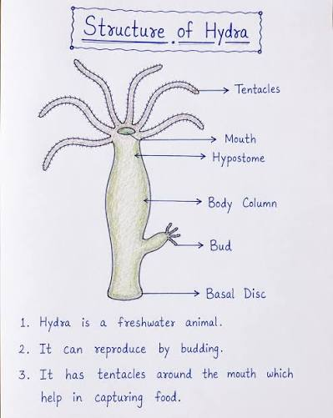
হাইড্রার পরিচিতি
Hydra হচ্ছে নিডারিয়া পর্বের মাংসাশী, দ্বিস্তরী, মুক্তজীবী জলজ প্রাণী।
আব্রাহাম ট্রেম্বলে (১৭৪৪) সালে হাইড্রা আবিষ্কার করেন এবং লিনিয়াস নামকরণ করেন।
পৃথিবীতে হাইড্রার ৪০টি প্রজাতি থাকলেও বাংলাদেশে এর ৩টি প্রজাতির উল্লেখ পাওয়া যায়। যথাঃ বর্ণহীন (Hydra vulgaris), সবুজ বর্ণের(Hydra viridissima), বাদামী বর্ণের(Hydra oligactis)।
মিঠাপানিতে(খাল,বিল,পুকুর,হ্রদ)নিমজ্জিত কঠিন বস্তু এবং জলজ উদ্ভিদের পাতার নিম্নপৃষ্ঠে নিম্নমুখী হয়ে ঝুলে থাকে।

Slide 5
শ্রেণিতাত্ত্বিক অবস্থান(Systematic position)
Kingdom: Animalia
Phylum: Cnidaria
Class: Hydrozoa
Order: Hydroida
Family: Hydridae
Genus: Hydra
Species: Hydra vulgaris

Slide 6
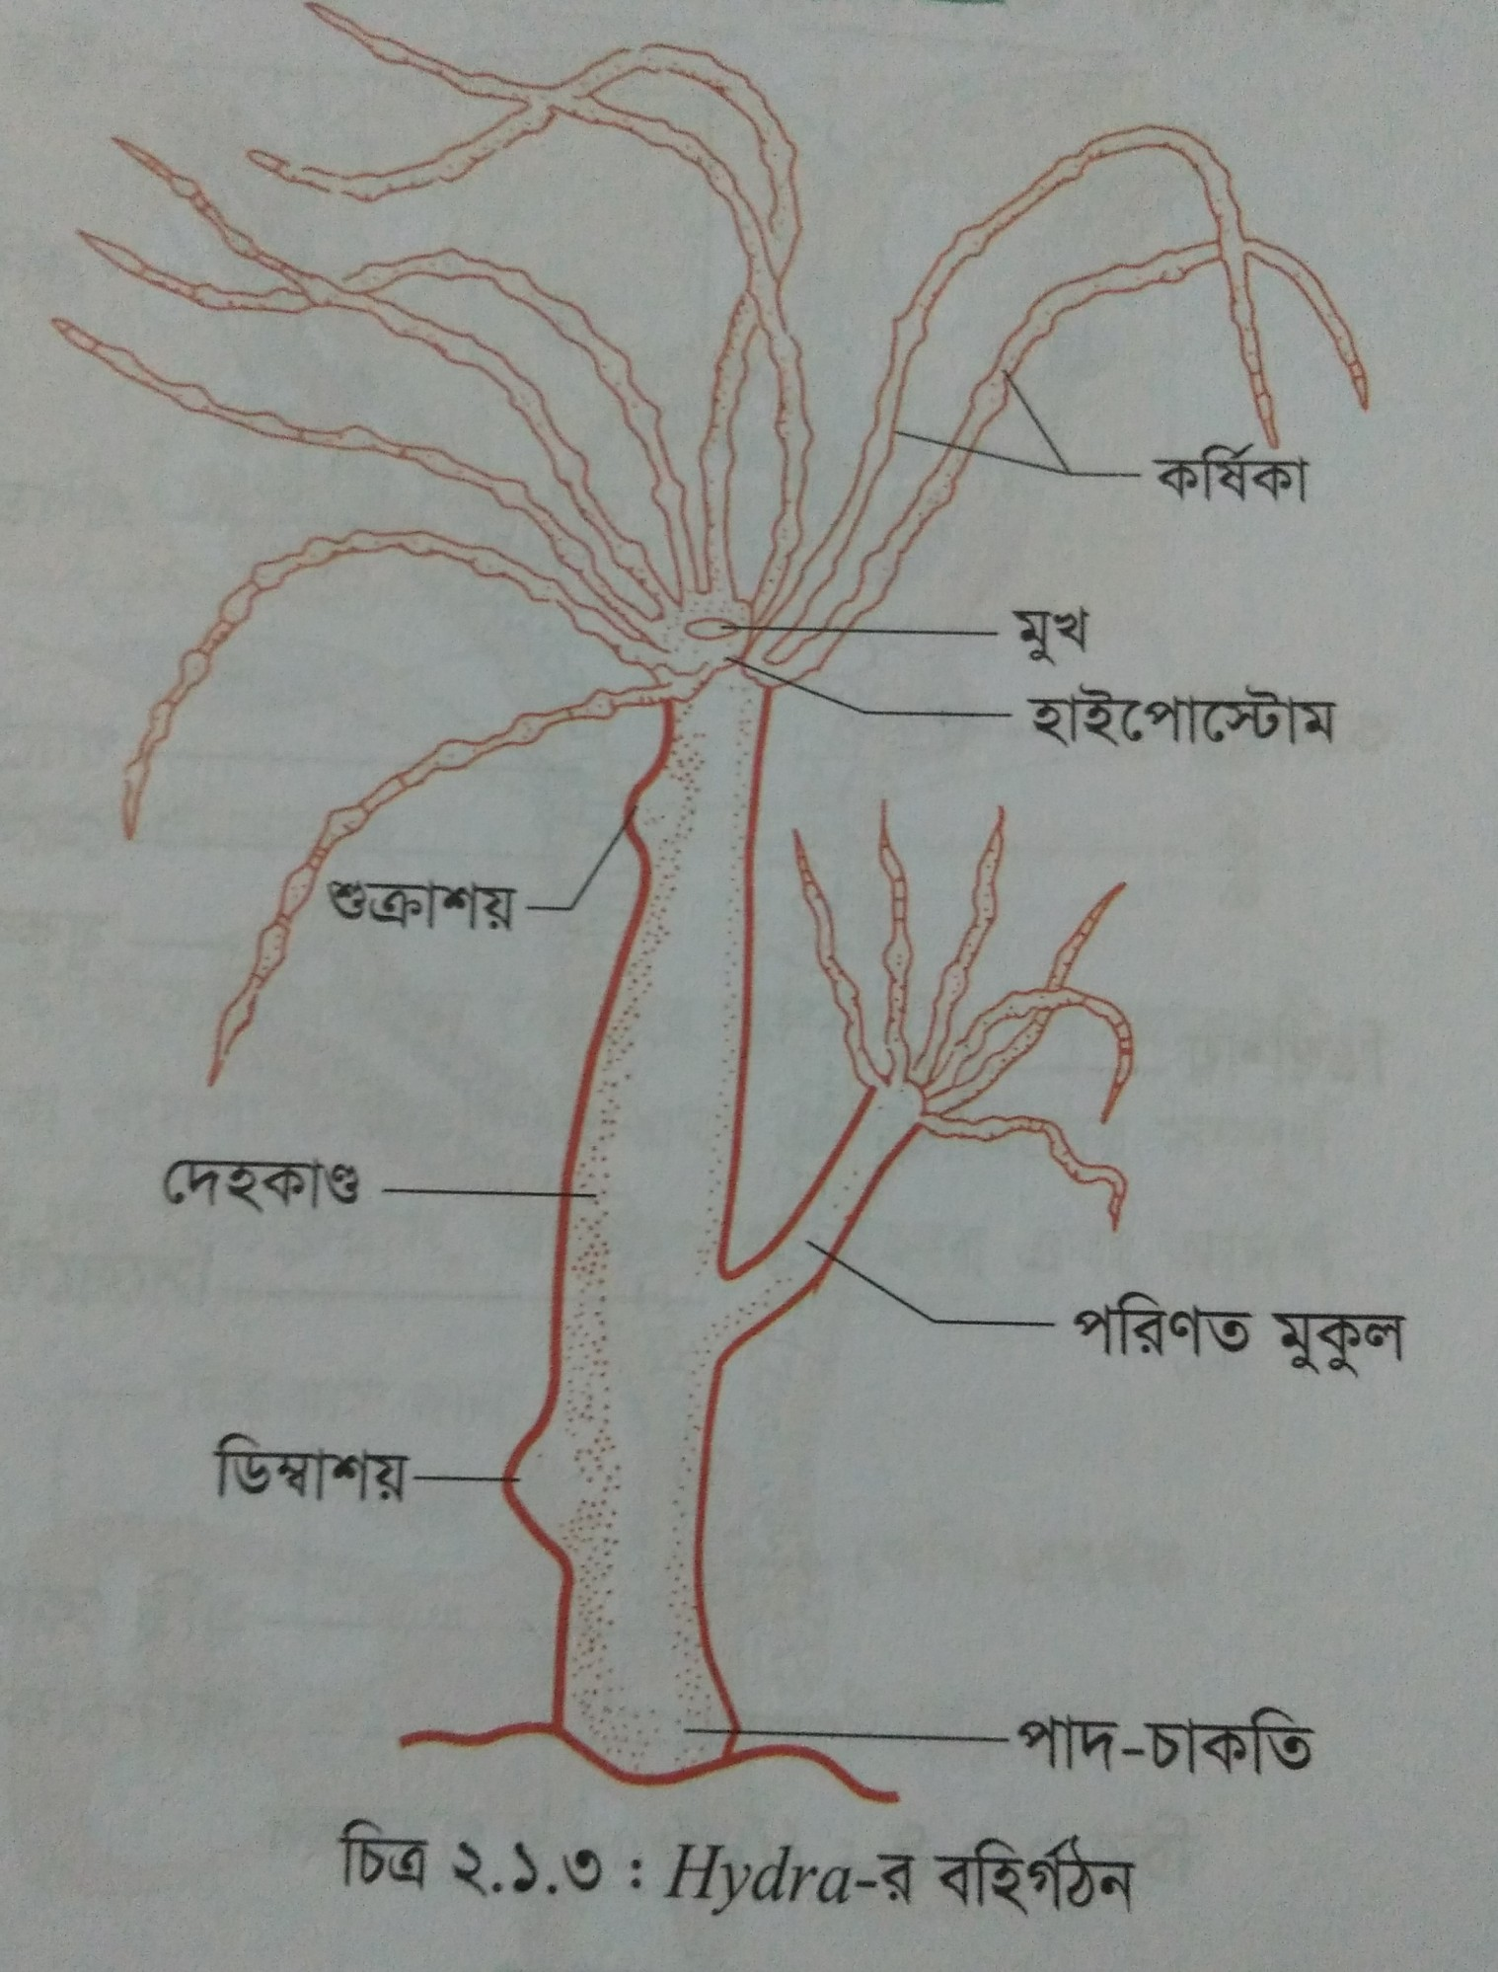
হাইড্রার বহির্গঠন
১। হাইপোস্টোমঃ
হাইড্রার হাইপোস্টোম হলো এর দেহের মৌখিক প্রান্তে অবস্থিত একটি ছোট, মোচাকৃতি ও সংকোচন-প্রসারণশীল অংশ, যার চূড়ায় একটি মুখছিদ্র থাকে।
মুখছিদ্র: হাইপোস্টোমের চূড়ায় একটি বৃত্তাকার মুখছিদ্র থাকে যা খাদ্য গ্রহণ ও অপাচ্য বর্জ্য নিষ্কাশনে সাহায্য করে।

Slide 7
২। দেহকান্ডঃ
হাইপোস্টোম ও পদতলের মধ্যবর্তী মূল নলাকার ও সংকোচন-প্রসারণশীল অংশটি হলো দেহকাণ্ড।
৩। পাদ-চাকতিঃ হাইড্রার দেহকাণ্ডের নিম্নপ্রান্তে অবস্থিত গোল ও চাপা অংশ হলো পাদ-চাকতি বা পেডাল ডিস্ক। আঠালো রস তৈরি করে কোনো তলের সাথে শক্ত করে লেগে থাকে।
কর্ষিকা (Tentacle): হাইপোস্টোমের গোড়ার দিক ঘিরে ৬ থেকে ১০টি সরু, ফাঁপা ও লম্বা সুতার মতো কর্ষিকা থাকে যা শিকার ধরতে ও চলনে সাহায্য করে।
নেমাটোসিস্ট ব্যাটারি: কর্ষিকার গায়ে ছোট টিউমারের মতো অংশে নেমাটোসিস্ট থাকে যা আত্মরক্ষা ও খাদ্য গ্রহণে অংশ নেয়।
মুকুল (Bud): অনুকূল পরিবেশে ও পর্যাপ্ত খাদ্য পেলে গ্রীষ্মকালে দেহকাণ্ডের মধ্যবর্তী অঞ্চল থেকে মুকুল সৃষ্টি হয়, যা নতুন বংশধরের জন্ম দেয়।
জননাঙ্গ (Gonad): প্রজনন ঋতুতে দেহকাণ্ডের গায়ে শুক্রাশয় ও ডিম্বাশয় গঠিত হয়।

Slide 8
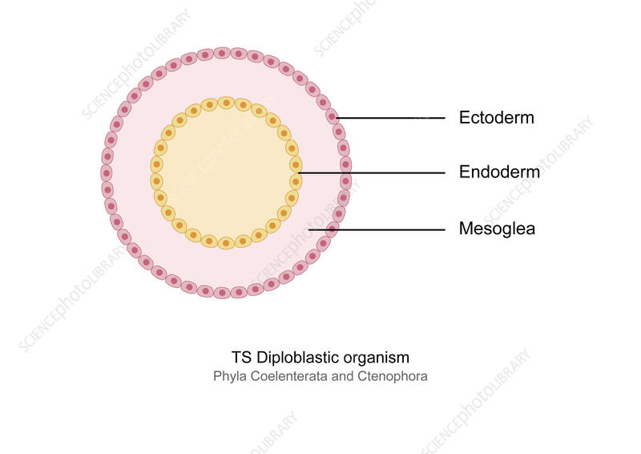
দ্বিস্তরী বা ডিপ্লোব্লাস্টিক প্রাণী
দ্বিস্তরী প্রাণী বা ডিপ্লোব্লাস্টিক প্রাণী হলো সেইসব প্রাণী যাদের ভ্রূণ অবস্থায় দেহপ্রাচীর কেবল এক্টোডার্ম ও এন্ডোডার্ম নামক দুটি মাত্র কোষস্তরে গঠিত হয়। পূর্ণাংগ প্রাণীতে স্তরদুটি যথাক্রমে এপিডার্মিস ও গ্যাস্ট্রোডার্মিসে পরিণত হয়। যেমন—হাইড্রা, অবেলিয়া ও জেলিফিশ। এদের এই দুটি স্তরের মাঝখানে মেসোগ্লিয়া নামক একটি জেলির মতো অকোষীয় স্তর থাকে।

Slide 9
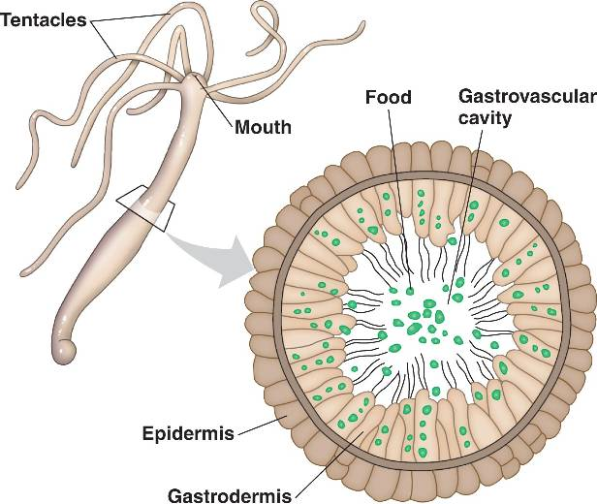
Hydra-র অন্তর্গঠন
Hydra-র অন্তর্গঠনে মূলত দুটি প্রধান অংশ থাকে। যথাঃ দেহপ্রাচীর ও সিলেন্টেরন
Hydra-র দেহের চারদিকে অবস্থিত কোষ র্নিমিত আবরণটিকে দেহপ্রাচীর বলে।
Hydra-র দেহপ্রাচীরের তিনটি প্রধান অংশ দেখা যায়- ১। এপিডার্মিস, ২। গ্যাস্ট্রোডার্মিস ও ৩। মেসোগ্লিয়া।

Slide 10
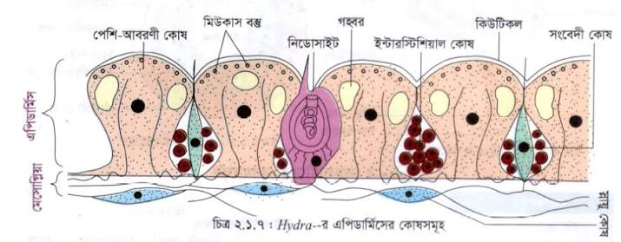
১। এপিডার্মিস বা বহিঃত্বক এর কোষসমূহ
পেশি-আবরণী কোষ (Musculo-Epithelial cell): এটি এপিডার্মিসের সবচেয়ে বড় ও প্রধান অংশ।
ইন্টারস্টিশিয়াল কোষ (Interstitial cell): এরা স্টেম কোষ হিসেবে কাজ করে ও রূপান্তর ঘটাতে পারে।
নিডোসাইট কোষ (Cnidocyte): আত্মরক্ষা ও শিকারে সাহায্য করে।
সংবেদী কোষ (Sensory cell): উদ্দীপনা গ্রহণ করে।
স্নায়ু কোষ (Nerve cell): সংকেত পরিবহন করে।
গ্রন্থি কোষ (Gland cell): রস বা পিচ্ছিল পদার্থ নিঃসরণ করে।
জনন কোষ (Germ cell): প্রজননে অংশ নেয়।

Slide 11
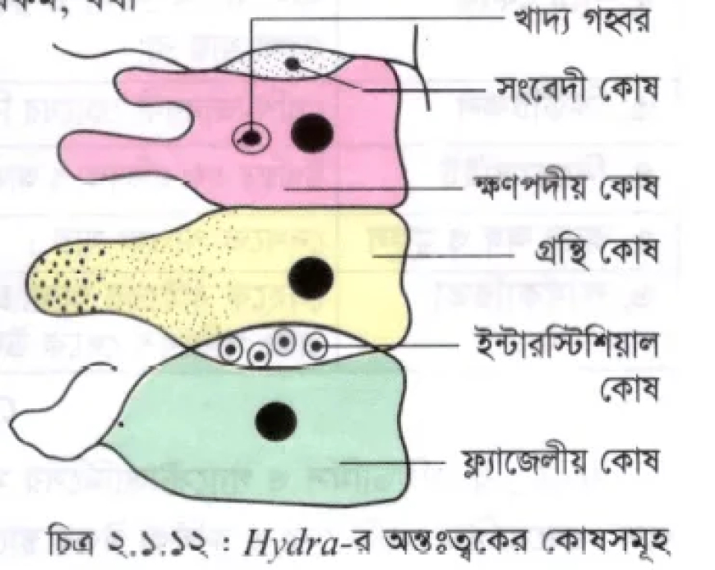
২। গ্যাস্ট্রোডার্মিস বা অন্তঃত্বক এর কোষসমূহ
পুষ্টি কোষ বা পেশি-আবরণী কোষ: এরা স্তম্ভাকার ও প্রধান কোষ। খাদ্য পরিপাক ও দেহকে সংকুচিত করতে সাহায্য করে।
গ্রন্থি কোষ: এরা উৎসেচক ও পিচ্ছিলকারক রস নিঃসরণ করে খাদ্য পরিপাকে সহায়তা করে।
ইন্টারস্টিশিয়াল কোষ: এরা বিভাজিত হয়ে প্রয়োজনমতো অন্য কোষে রূপান্তরিত হতে পারে।
সংবেদী কোষ: এরা পরিবেশ থেকে উদ্দীপনা গ্রহণ করে।
স্নায়ু কোষ: এরা জালের মতো ছড়িয়ে থেকে উদ্দীপনা সারা দেহে ছড়িয়ে দেয়।

Slide 12
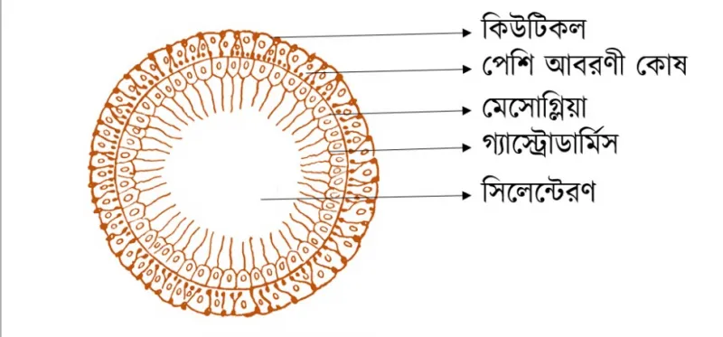
৩। মেসোগ্লিয়া
Cnidaria পর্বের প্রাণীদের এপিডার্মিস ও গ্যাস্ট্রোডার্মিসের মাঝখানে অবস্থিত জেলির মতো আঠালো, স্থিতিস্থাপক, পাতলা, বর্ণহীন অকোষীয় স্তরটির নাম হলো মেসোগ্লিয়া। এপিডার্মিস ও গ্যাস্ট্রোডার্মিসের কোষ মেসোগ্লিয়া গঠনে অংশ নেয়।
মেসোগ্লিয়া দেহের অভ্যন্তরীণ কঙ্কাল হিসেবে কাজ করে এবং দেহকে অবলম্বন জোগায়।
মেসোগ্লিয়া দুটি কোষস্তরের ভিত্তিরুপে কাজ করে।

Slide 13
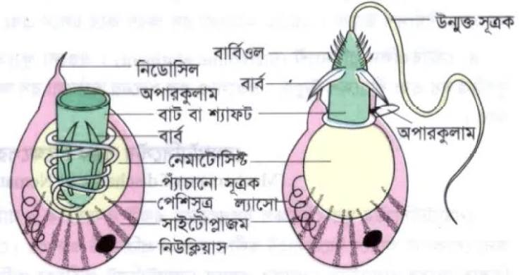
আদর্শ নিডোসাইটের গঠন
Hydra-র একটি আদর্শ নিডোসাইট দেখতে গোলাকার, ডিম্বাকার, পেয়ালাকার আকৃতির এবং নিচে বর্ণিত অংশগুলো নিয়ে গঠিত।
কোষাবরণ ও সাইটোপ্লাজম: এটি দ্বি-স্তরবিশিষ্ট কোষ ঝিল্লি দ্বারা আবৃত এবং এর নিচে নিউক্লিয়াস ও সাইটোপ্লাজম থাকে।
নিডোসিল: কোষের মুক্ত প্রান্তের একপাশে অবস্থিত একটি ক্ষুদ্র, কাটা বা রোমের মতো সংবেদনশীল অংশ, যা ট্রিগারের মতো কাজ করে।
নেমাটোসিস্ট: এটি নিডোসাইটের ভেতরে থাকা গোল বা নাশপাতি আকৃতির বিষাক্ত ক্যাপসুল।
হিপনোটক্সিন: নেমাটোসিস্টের ভেতরে থাকা প্রোটিন ও ফেনলযুক্ত বিষাক্ত তরল, যা শিকারকে অবশ করে।
অপারকুলামঃ স্বাভাবিক অবস্থায় নেমাটোসিস্টের সূত্রক ও ক্যাপসুল যে ঢাকনা দিয়ে আবৃত থাকে তার নাম অপারকুলাম।
থ্রেড টিউব বা ল্যাসো: ক্যাপসুলের ভেতর প্যাঁচানো অবস্থায় থাকা দীর্ঘ ও সূক্ষ্ম নল যা বাইরে নিক্ষিপ্ত হয়।

Slide 14
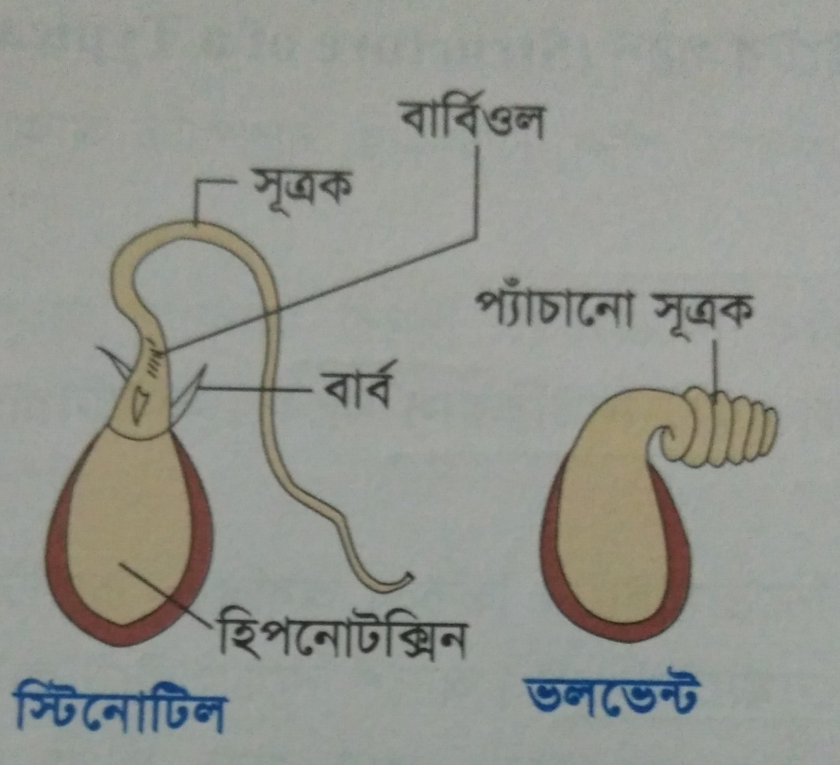
নেমাটোসিস্টের প্রকারভেদ:
হাইড্রাতে চার প্রকার নেমাটোসিস্ট দেখা যায়। যথাঃ
১। স্টেনোটিল বা পেনিট্র্যান্টঃ হাইড্রার চার ধরনের নেমাটোসিস্টের মধ্যে স্টিনোটিল সবচেয়ে বড়। এর ক্যাপসুল বিষাক্ত হিপনোটক্সিন নামক তরল দ্বারা পুর্ণ থাকে। এর বাট মোটা। বাটে তিনটি বড় কাঁটা থাকে। একে বার্ব বলে। বাটে তিন সারি বার্বিউল থাকে। স্টিনোটিলের কাজ
(i) ইহা হিপনোটক্সিন দ্বারা শিকারকে অবশ করে।
(ii) এর সূত্রক শিকারকে আঁকড়ে ধরে।
২। ভলভেন্ট বা ডেসমোনিমঃ ভলভেন্ট হলো অপেক্ষাকৃত ছোট নেমাটোসিস্ট। এদের বাট, বার্ব ও বার্বিউল থাকে না। এর ক্যাপসুলের ভিতরে সূত্রকের একটি মাত্র প্যাচ থাকে। নিক্ষিপ্ত হওয়ার সাথে সাথে কর্ক-স্ক্রুর মতো অনেকগুলো প্যাঁচের সৃষ্টি করে।
ভলভেন্টের কাজ
(i) ইহা শিকারকে জড়িয়ে ধরে।
(ii) ইহা চলনে সাহায্য করে।

Slide 15
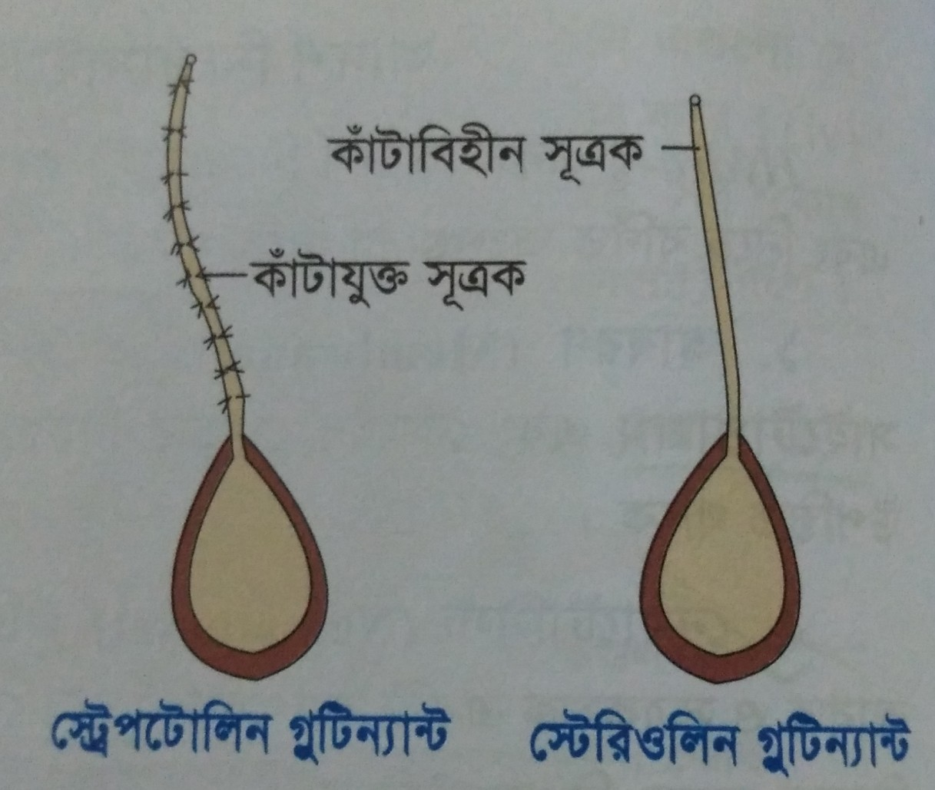
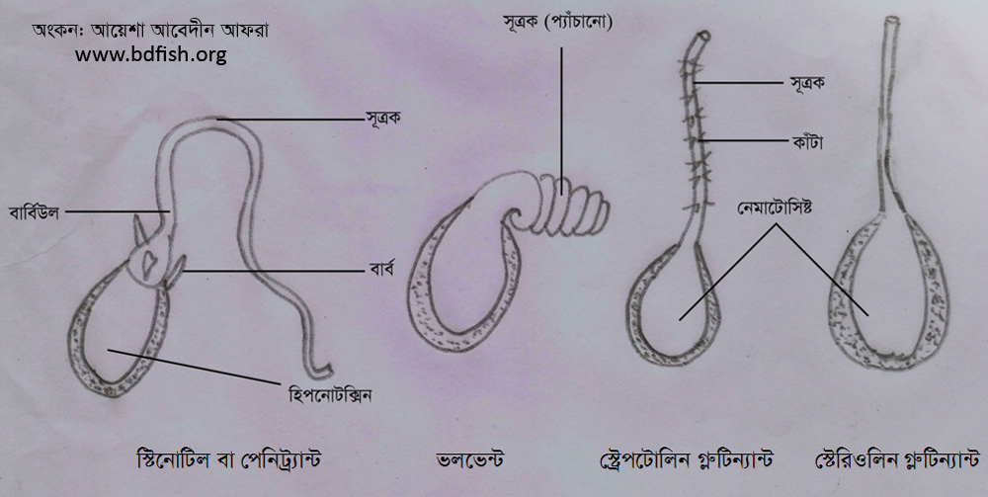
৩। স্ট্রেপটোলিন গ্লুটিন্যান্ট বা হলোট্রাইকাস আইসোরাইজাঃ এর ক্যাপসুল ছোট এবং বাট সুগঠিত নয়। এতে বার্ব নাই, তবে বার্বিউল থাকে। এর সূত্রক লম্বা, কাঁটাযুক্ত এবং শীর্ষদেশ উন্মুক্ত।
স্ট্রেপটোলিন গ্লুটিন্যান্টের কাজ
(i) আঠালো রস ক্ষরণ করে শিকারকে প্যাচিয়ে ধরে।
(ii) চলনে সাহায্য করে।
৪। স্টেরিওলিন গ্লুটিন্যান্ট বা অ্যাট্রাইকাস আইসোরাইজাঃ স্টেরিওলিন গ্লুটিন্যান্ট হলো ক্ষুদ্রতম নেমাটোসিস্ট। এদের বাট সুগঠিত নয়। বার্ব ও বার্বিউল থাকে না। এর সূত্রক ছোট, কাঁটাবিহীন এবং শীর্ষদেশ উন্মুক্ত।
স্টেরিওলিন গ্লুটিন্যান্টের কাজ
(i) ইহা চলনে সাহায্য করে।
(ii) হাইড্রাকে কোন বস্তুর সাথে আটকে রাখে।

Slide 16
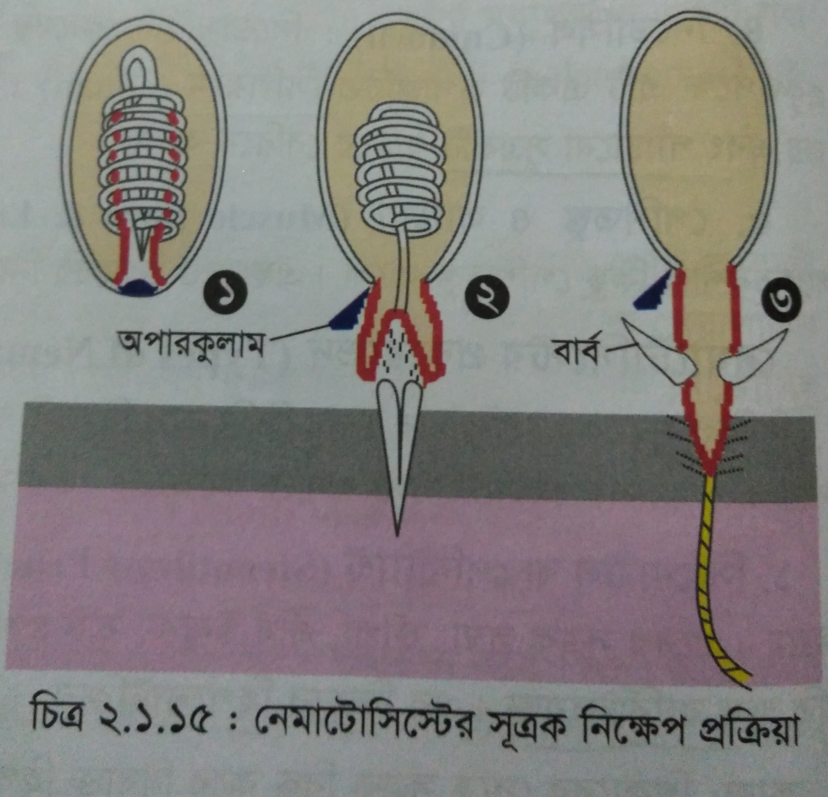
নেমাটোসিস্টের সূত্রক নিক্ষেপের কৌশল
নেমাটোসিস্টের সূত্রক নিক্ষেপ একটি রাসায়নিক ও যান্ত্রিক প্রক্রিয়া।শিকার হাইড্রার কর্ষিকার নিকটবর্তী হলে সূত্রক নিক্ষিপ্তকরণ শুরু হয়। শিকারের দেহের রাসায়নিক পদার্থের কারণে হাইড্রার নেমাটোসিস্টের প্রাচীরের পানি ভেদ্যতা বেড়ে যায়। ক্যাপসুলের অভিস্রবণিক চাপ বেড়ে যায়। থলীর ভিতর দ্রুত পানি প্রবেশ করে।থলীর ভিতর পলি–ℽ গ্লুটামেট নামক রাসায়নিক পদার্থ ক্ষরিত হয়। শিকার নিডোসিল স্পর্শ করা মাত্রই অপারকুলাম খুলে যায়। সূত্রক ক্ষিপ্র গতিতে বাইরে নিক্ষিপ্ত হয়। এই সম্পূর্ণ ঘটনাটি মাত্র ৩ মিলি সেকেন্ডে ঘটে।
নেমাটোসিস্টের সূত্রক একবার নিক্ষিপ্ত হলে সেটি আর নিডোসাইটে ফিরিয়ে আনা যায় না। অর্থাৎ একবার নিক্ষিপ্ত হলে আর ব্যবহার করা যায় না। ঐ একই নিডোসাইটে আর কোন নেমাটোসিস্ট সৃষ্টি হয় না। এ ধরনের নিডোসাইট ধীরে ধীরে গ্যাস্ট্রোভাস্কুলারে প্রবেশ করে এবং খাদ্যবস্তুর সাথে মিশে হজম হয়ে যায়। ৪৮ ঘন্টার মধ্যে নতুন নিডোসাইট সৃষ্টি হয় এবং ব্যবহার হয়।

Slide 17
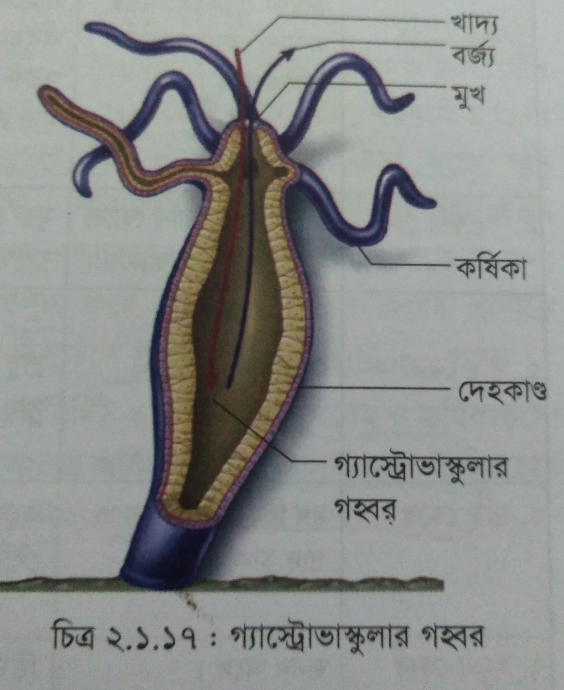
সিলেন্টেরনঃ গ্যাস্ট্রোভাস্কুলার গহ্বর
নিডারিয়া পর্বভুক্ত প্রাণিদের দেহাভ্যন্তরে একপ্রান্ত খোলা যে একটি নলাকার ফাঁকা গহ্বর থাকে, তাকে সিলেন্টেরন বলে। এটি গ্যাস্ট্রোডার্মিসে পরিবৃত এবং মুখছিদ্র থেকে দেহের শেষপ্রান্ত পর্যন্ত লম্বালম্বিভাবে বিস্তৃত।
সিলেন্টেরন খাদ্য পরিপাক, খাদ্যসার পরিবহন, শ্বসন, রেচন, বর্জ্য পদার্থ নিষ্কাশন প্রভৃতি শারীরবৃত্তীয় কাজ করে। খাদ্য বস্তু সিলেন্টেরনে গৃহীত হয় এবং বহিঃকোষীয় ও অন্তঃকোষীয় পরিপাক সম্পন্ন হয়। অপাচ্য খাদ্যাংশ এবং বর্জ্য পদার্থ মুখছিদ্রের মধ্য দিয়ে বাইরে নির্গত হয়। তাই সিলেন্টেরনকে পরিপাক সংবহন গহ্বর বা গ্যাস্ট্রোভাস্কুলার গহ্বর বলা হয়।

Slide 18
মূল্যায়ন
Q-1: হাইড্রার শ্রেণিভিত্তিক অবস্থান উল্লেখ কর।
Q-2: হাইড্রার বহির্গঠন ও অন্তর্গঠন চিত্রসহ বর্ণ্না কর।
Q-3: আদর্শ নিডোসাইটের গঠন চিত্রসহ ব্যাখ্যা কর।
Q-4: নেমাটোসিস্টের প্রকারভেদ ও কাজ বর্ণ্না কর।
Q-5: নেমাটোসিস্টের সূত্রক নিক্ষেপের কৌশল ব্যাখ্যা কর।
Q-6: সিলেন্টেরনঃ গ্যাস্ট্রোভাস্কুলার গহ্বর কী? এর কাজ লিখ।
Q-7: মেসোগ্লিয়া কী? ব্যাখ্যা কর।

Slide 19

ধন্যবাদ

